Slide 1



Районный семинар школьных библиотекарей
23 мая 2018 года
«Героизм – норма жизни»
К 76 летию героического подвига лётчика-аса А.П.Маресьева
(по книге Б.Полевого «Повесть о настоящем человеке»
Учащийся 6 класса
МБОУ «СОШ с.Ядыгерь»
Башаров Ислам
Руководитель
Педагог-библиотекарь
МБОУ «СОШ с.Ядыгерь»
Дусбабаева М.М.

Slide 2
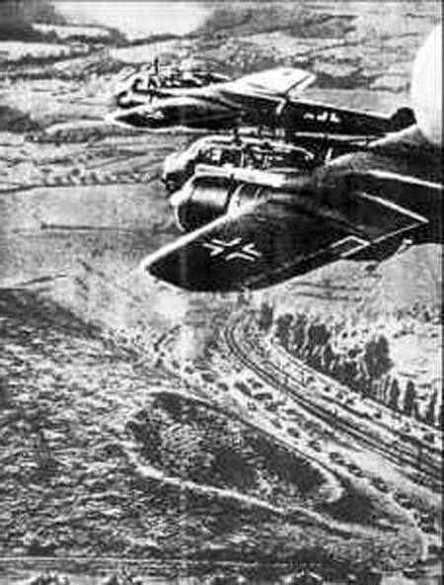
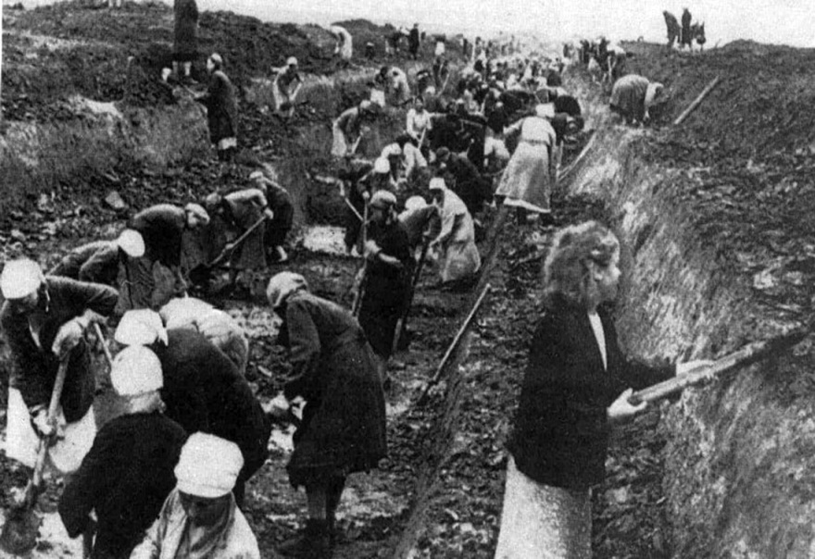
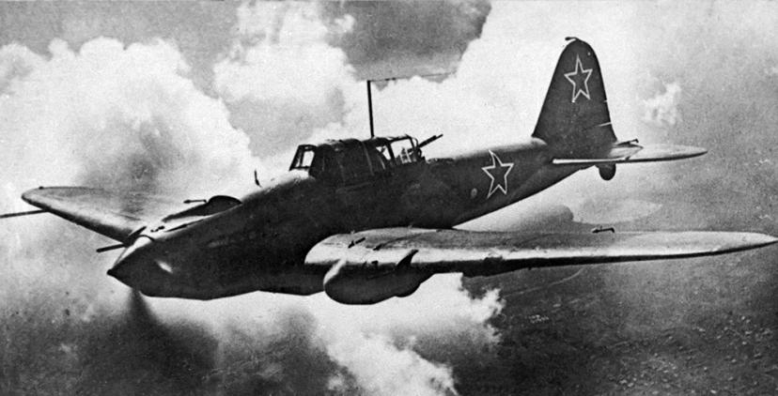
Мы знаем, что ныне лежит на весах
И что совершается ныне.
Час мужества пробил на наших часах 1941-1945 гг
И мужество нас не покинет.
А.Ахматова «Мужество»
Февраль, 1942.
Эти годы принесли много горя и страдания
Советские люди просто защищали свою Родину

Slide 3
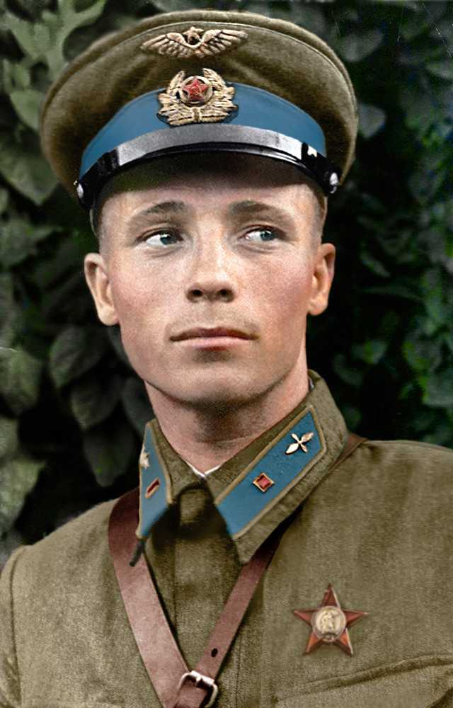
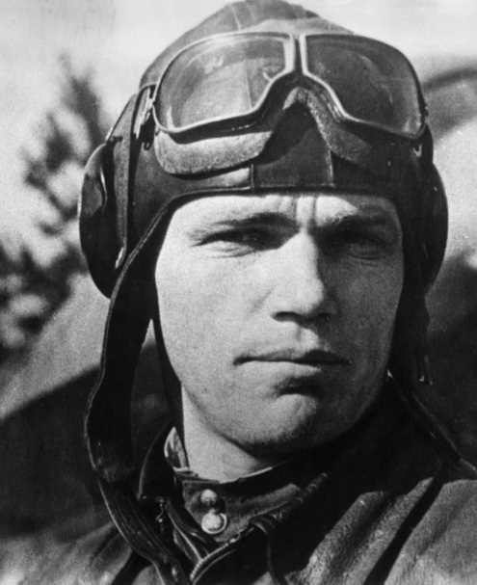
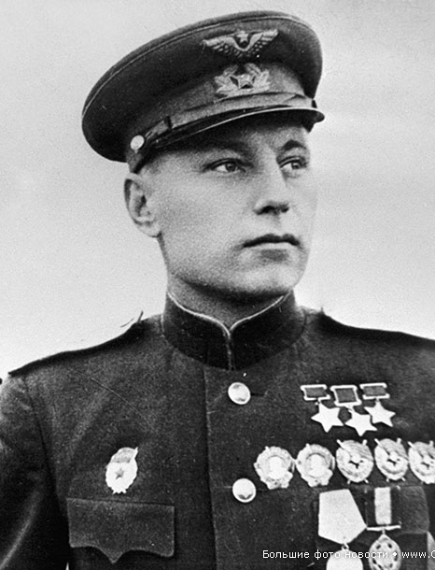
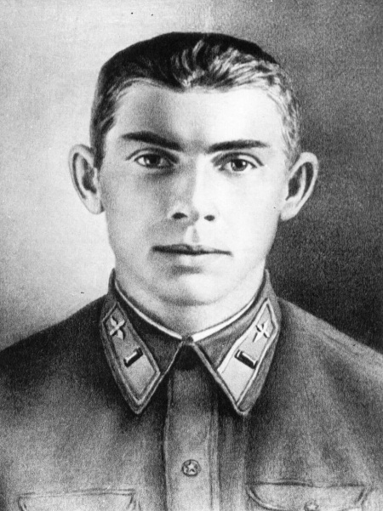
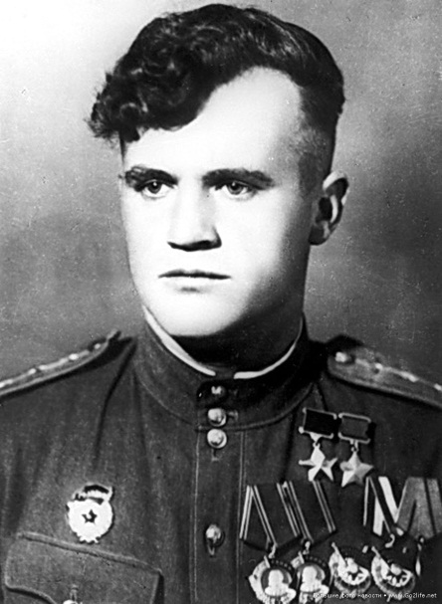
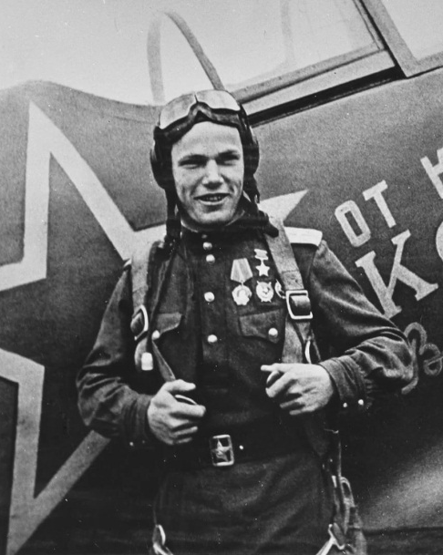
Тему войны освещали многие писатели и поэты
Моя любимая тема: Военные лётчики
Н.Гастелло
И.Кожедуб
В.Талалихин
А.Покрышкин
Н.Гулаев
Г. Речкалов
и др

Slide 4

Мой рассказ об Алексее Маресьеве

Slide 5
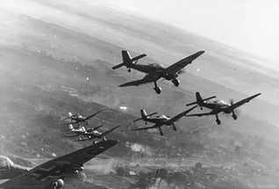
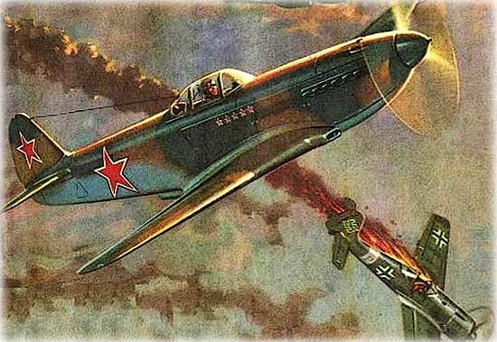
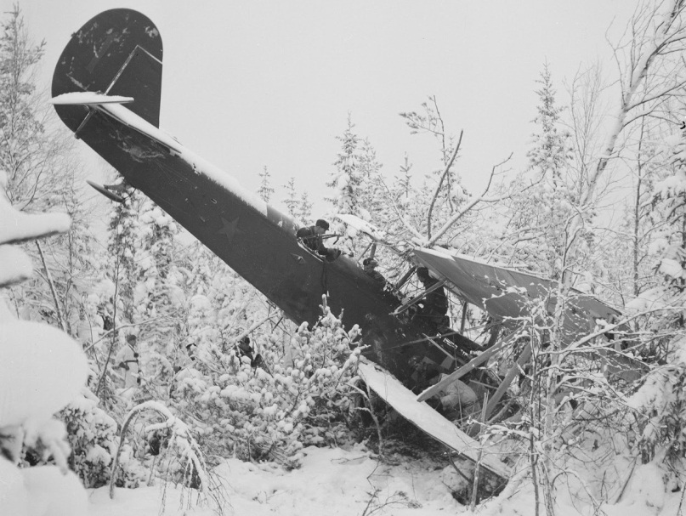
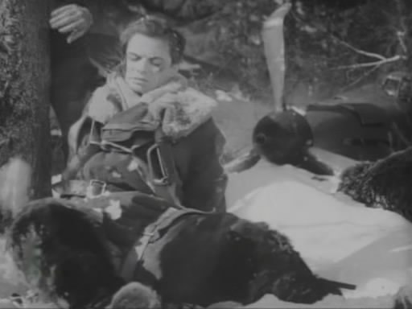
С азартом он уничтожал «мессеры» и «юнкерсы»…
Но из-за роковой ошибки был сбит в жестоком бою

Slide 6
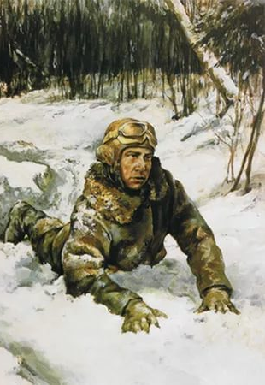
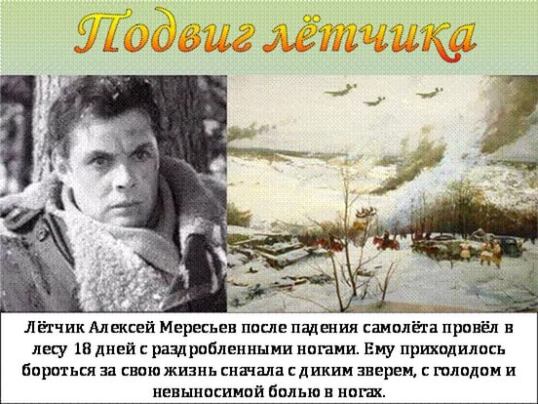
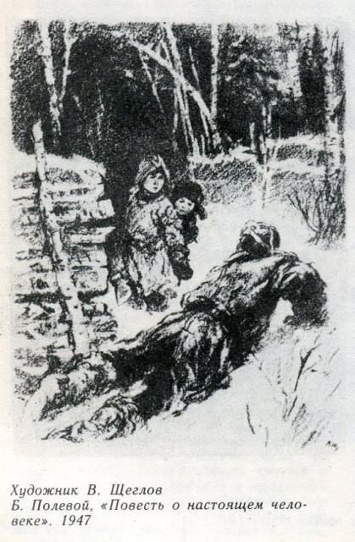
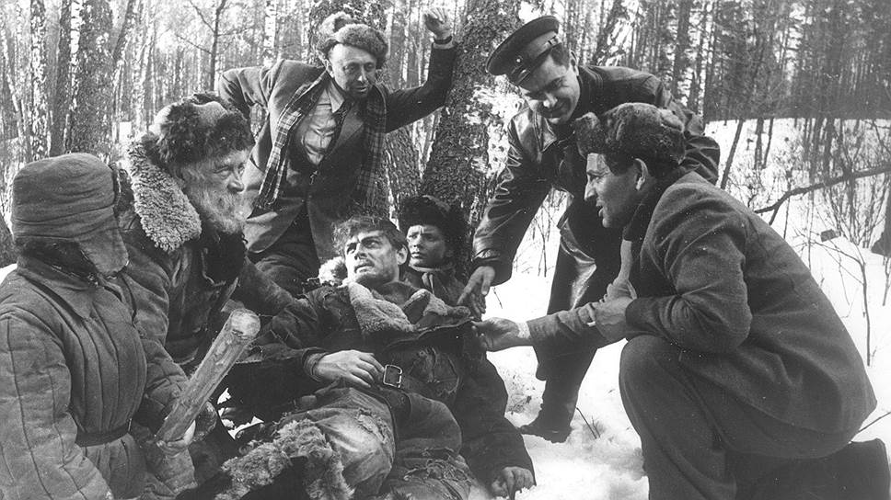
Плен? Никогда!
Только через 18 суток его заметили деревенские мальчишки

Slide 7
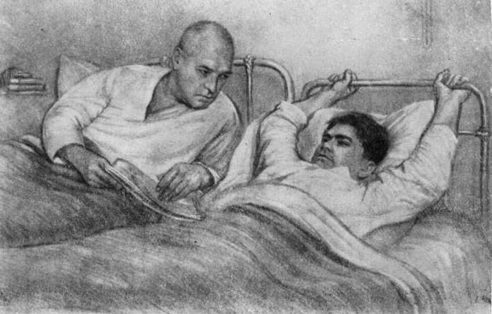
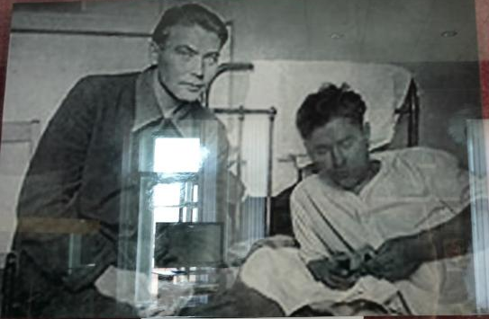
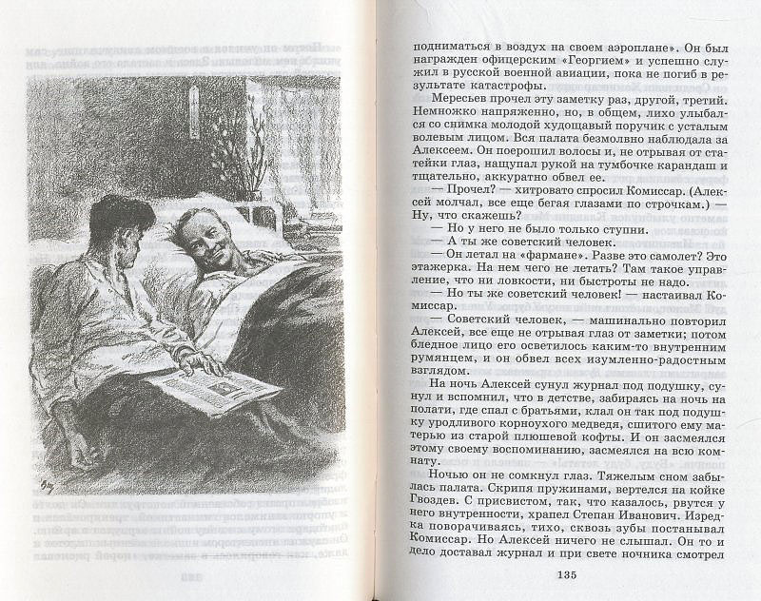
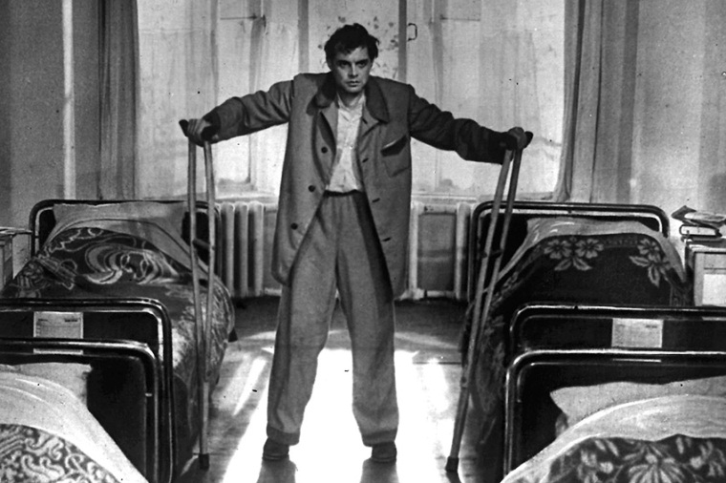
Во что бы то ни стало он решил восстановиться и лететь бить врага…

Slide 8
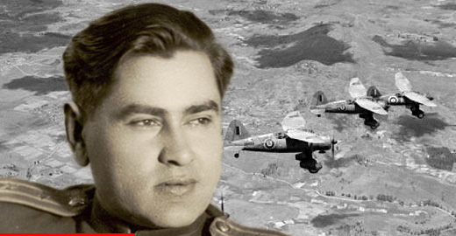
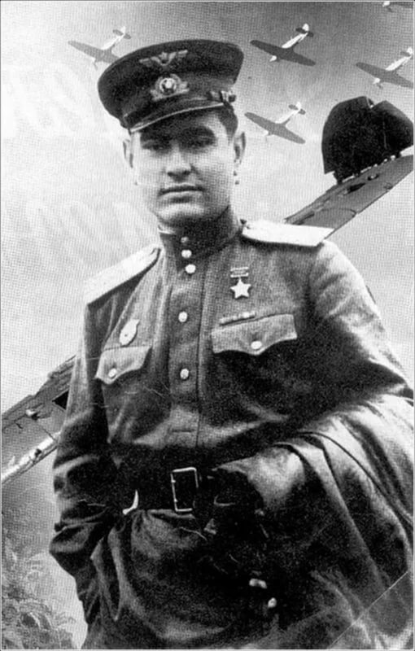
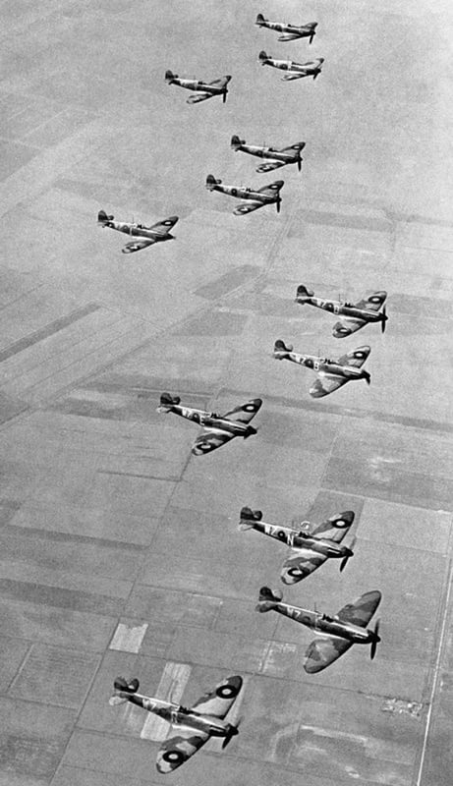
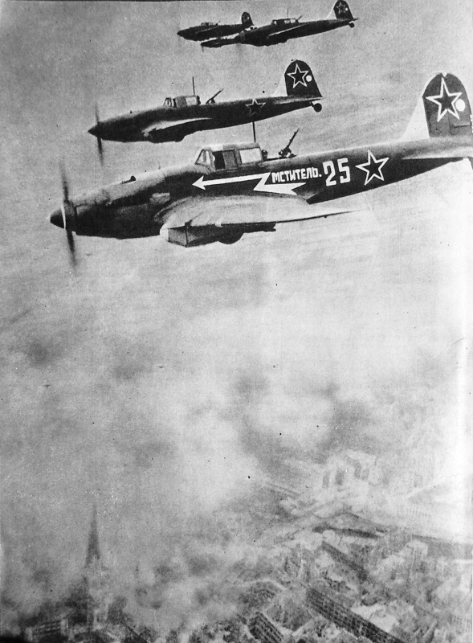
Герой Советского Союза лётчик-истребитель Алексей Маресьев, возвратившись в строй после ампутации обеих ног, сбил больше самолетов противника, чем до ранения

Slide 9
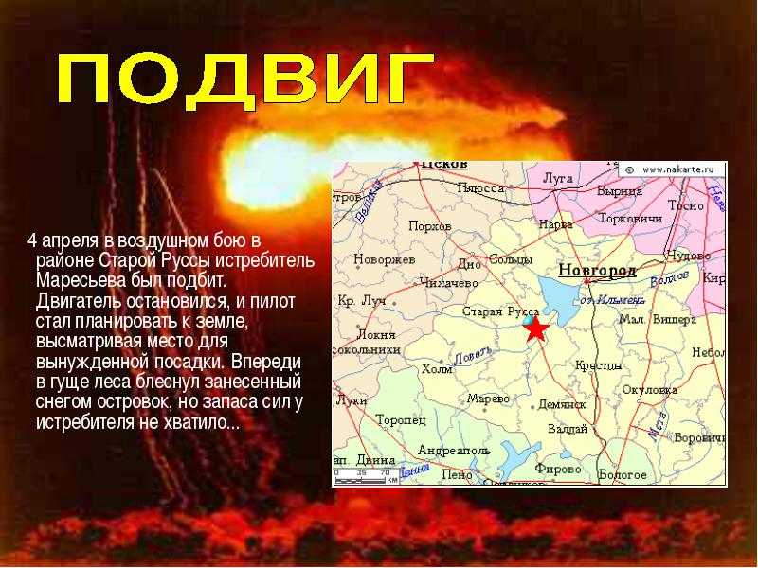
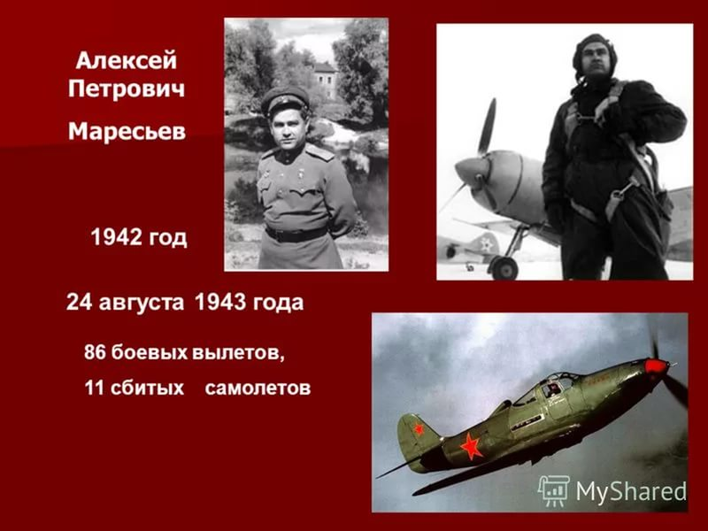
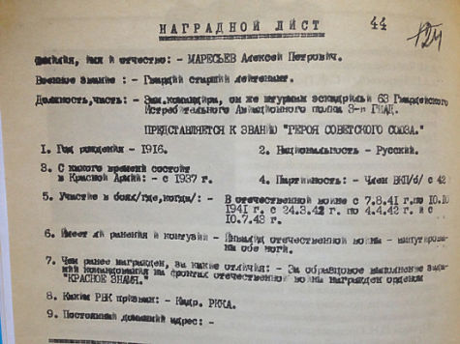
Подвиг Героя

Slide 10
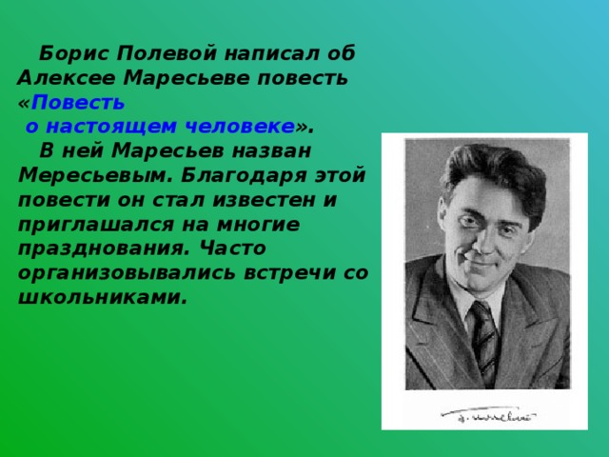
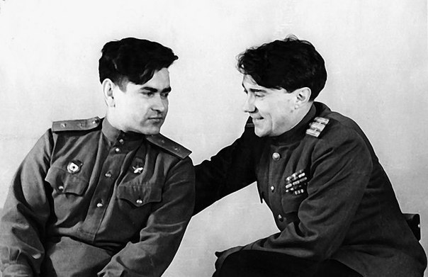
Эту книгу знает каждый в нашей стране. Сам же Маресьев прожил долгую жизнь после войны и принимал Парад на красной площади в честь 55-летия Победы над фашизмом в 2000 году
Б.Полевой и А. Маресьев

Slide 11
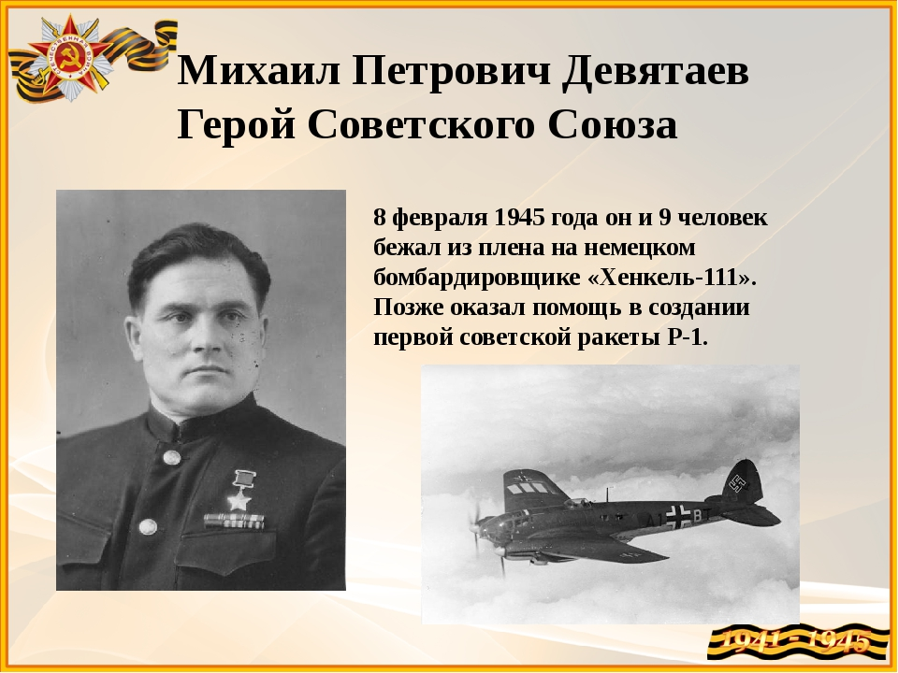
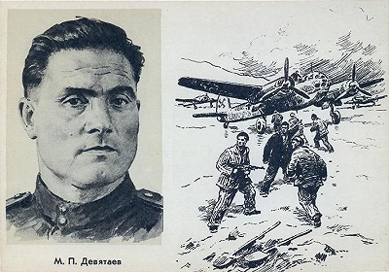
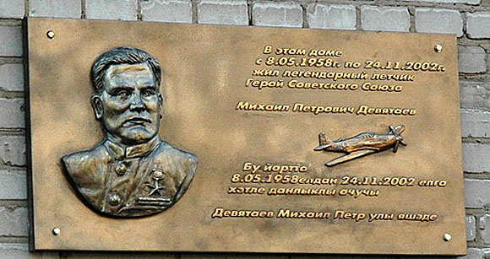

Герои жили рядом

Slide 12

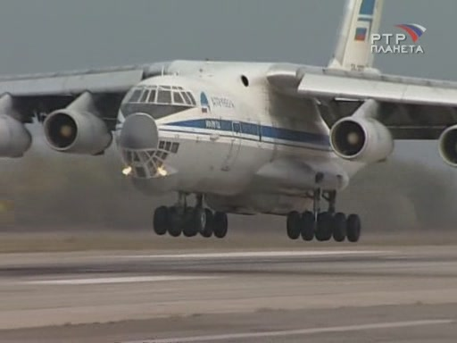
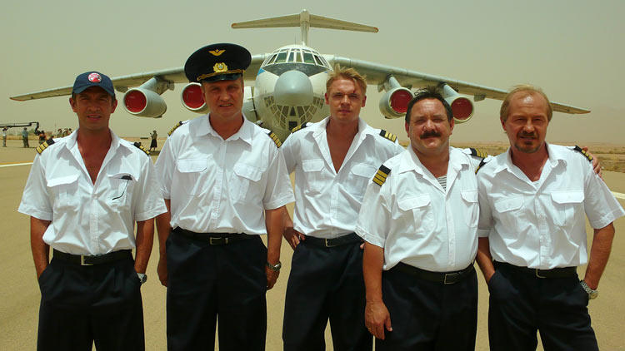
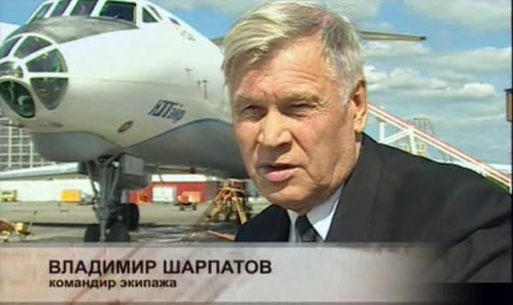
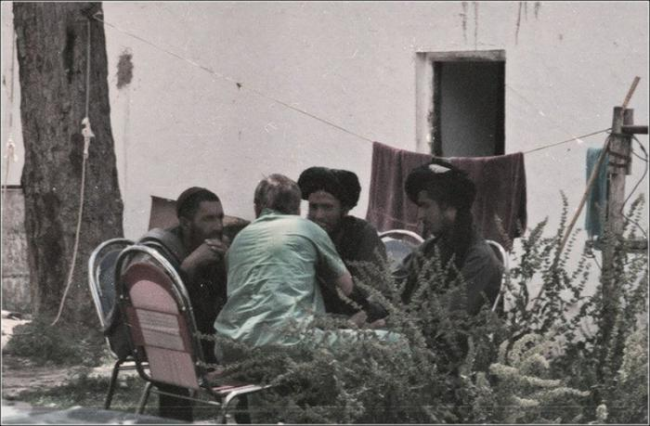
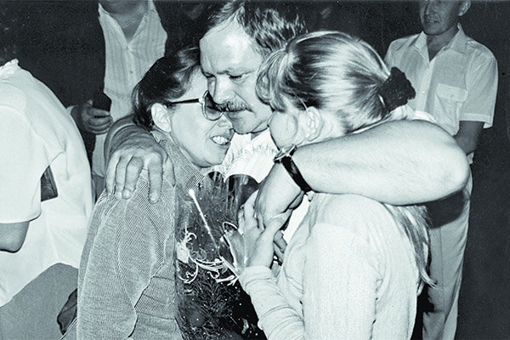
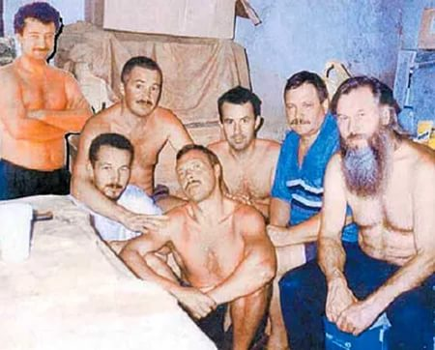
1996, август
Побег из талибского плена

Slide 13
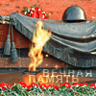
СПАСИБО ЗА ВНИМАНИЕ
НИКТО НЕ ЗАБЫТ, НИЧТО НЕ ЗАБЫТО

